Slide 1
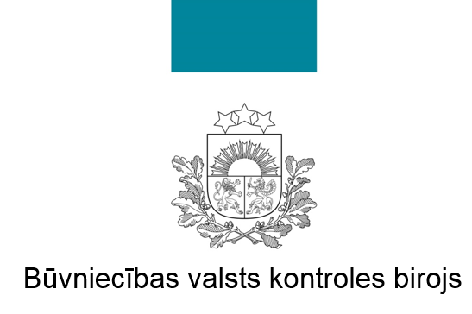
Vebinārs būvniecības procesa dalībniekiem
“Par aktualitātēm 2025.gadā būvdarbu un būvju ekspluatācijas kontrolē ”
2025.gada 11.aprīlis
10.00 – 14.30 MS Teams
Aktualitātes būvdarbu kontroles ietvaros
Būvniecības kontroles departamenta
Būvdarbu kontroles nodaļas vadītājs, būvinspektors
Sandris Celmiņš

Slide 2
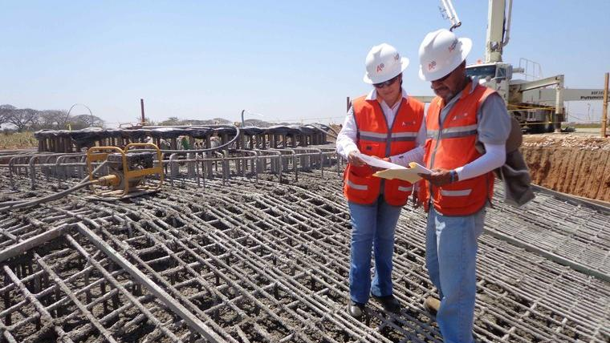

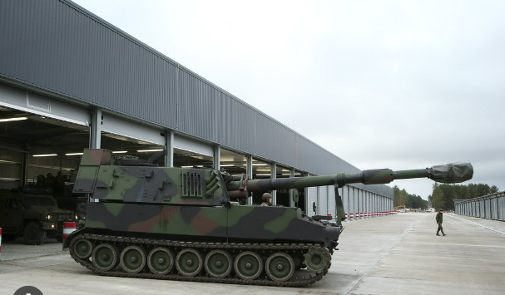
BVKB kompetence būvdarbos
1) trešās grupas publiskas ēkas (publiskas ēkas ar kopējo platību, lielāku par 1000 m2; ˃ 6 virszemes stāvi; ˃ 1 pazemes stāvs), ja būvdarbu veikšanai nepieciešama būvatļauja,
2) būves, kuru paredzētajai būvniecībai atbilstoši likuma "Par ietekmes uz vidi novērtējumu" 4.panta pirmās daļas 1.punktam piemērota ietekmes uz vidi novērtējuma procedūra,
3) Aizsardzības ministrijas, tās padotības iestādes vai Nacionālo bruņoto spēku vajadzībām nepieciešamās būves Aizsardzības ministrijas valdījumā vai turējumā esošā nekustamajā īpašumā,
4) Elektropārvades līniju būves, kurām atbilstoši Teritorijas attīstības plānošanas likumā paredzētajam noteikts nacionālo interešu objekta statuss.
5) Iekšlietu ministrijas vai tās padotības iestādes vajadzībām nepieciešamās būves valsts robežas joslā, patrulēšanas joslā un robežzīmju uzraudzības joslā.
6) Būves Latvijas Republikas iekšējos jūras ūdeņos, teritoriālajā jūrā un ekskluzīvajā ekonomiskajā zonā (no 2023.gada 1.janvāra);
7) vēja parki ar jaudu virs 50MW, kuriem noteikts nacionālo interešu objekta statuss

Slide 3
Būvdarbu kontrole 2024.gadā un 2025.gada 3 mēnešos
Galvenās neatbilstības:
Būvdarbu veikšana neatbilstoši būvprojektam;
Būvspeciālistu VBN noteikto pienākumu nepildīšana;
Būvprojektā nenorādītu būvmateriālu pielietošana;
Vides aizsardzības prasību neievērošana;
Būvdarbu veikšana pēc DVP, kas neatbilst būvprojektam;
Apkārtesošo ēku monotoringa neveikšana, robežvērtību nesaskaņošana ar monitorejamo ēku īpašniekiem;
Būvniecības pakalpojumu sniedzēji nereģistrējas būvkomersantu reģistrā;
Būvdarbu veikšana bez spēkā esošas apdrošināšanas polises
Ieteikumi:
https://www.bvkb.gov.lv/lv/buvdarbu-valsts-kontrole-un-buvju-pienemsana-ekspluatacija
BVKB izstrādātās vadlīnijas būvdarbu veicēja kvalitātes kontroles sistēmai
Būvuzraudzības pakalpojuma vadlīnijas
2024.
2025.

Slide 4
Pieņemšana ekspluatācijā 2024.gadā un 2025.gada 3 mēnešos
Galvenās neatbilstības:
Apliecinājums parakstīts pirms būvprojektā paredzēto darbu pabeigšanas;
Būvdarbi veikti neatbilstoši būvprojektam;
Nav saņemti pozitīvi tehnisko noteikumu izdevēju atzinumi (t.sk. VUGD un VI);
Nav pievienoti izpildmērījumu plāni, t.sk par inženierbūvju izbūvi un demontāžu;
Nav izpildīti būvinspektoru dotie norādījumi atzinumos.
Ieteikumi:
Pasūtīt izbūvēto būvju izpildmērījumus ar jaunizbūvētās būves faktisko novirzi attiecībā pret projektu;
Pārbaudīt apliecinājumam pievienoto dokumentāciju un tā atbilstību būvprojektam;
Informācija par gala pārbaudes apjomiem atspoguļot pārskatā par būvuzraudzības plāna izpildi.
2024.
2025.

Slide 5
Būvvalde 2024.gadā un 2025.gada 3 mēnešos
Galvenās neatbilstības:
Netiek pielietots pareizs BIS strukturēts iesniegums (Pārbaude – izmaiņas, kuras var ierosināt būvniecības ierosinātājs);
Tiek norādīts atbildīgais būvspeciālists, kas nav būvkomersanta darbinieks;
BP nav norādītas visas ēkas un inženierbūves, to GLV un grupa;
Nav norādīti visi zemesgabali, kuros ir paredzēta būvniecība;
Nav norādītas būvju piesaistes, BP un tā izmaiņas nav saskaņotas ar TN izdevējiem.
Atšķirīgs būvju skaits BP un BA;
Nav informācijas par BP sastāvu un sējuma saturu LBN 200-18;
BP būvekspertīze ir veikta par neaktuālām BP lapām vai tā ir negatīva;
Nepareizi noteiktas būvju grupas (neatbilstoši VBN 1.pielikumam), līdz ar to izvēlēts nepareizs būvniecības ieceres veids.

Slide 6
2025.gadā spēkā esošie un plānotie NA grozījumi:
Būvniecības likuma spēkā esoša versija no 01.01.2025.
Vispārīgie būvnoteikumi 01.05.2025., 01.07.2025.,01.10.2025.,01.11.2025.
Ministru kabineta 02.09.2014. noteikumi Nr. 529 Ēku būvnoteikumi 01.07.2025.
Ministru kabineta 02.09.2014. noteikumi Nr. 530 Dzelzceļa būvnoteikumi 01.07.2025.
Ministru kabineta 16.09.2014. noteikumi Nr. 550 Hidrotehnisko un meliorācijas būvju būvnoteikumi
Ministru kabineta 09.05.2017. noteikumi Nr. 253 Atsevišķu inženierbūvju būvnoteikumi
Ministru kabineta 14.10.2014. noteikumi Nr. 631 Latvijas Republikas iekšējo jūras ūdeņu, teritoriālās jūras un ekskluzīvās ekonomiskās zonas būvju būvnoteikumi
Ministru kabineta 24.11.2015. noteikumi Nr. 661 Ar radiācijas drošību saistīto būvju būvnoteikumi
Ministru kabineta 19.08.2014. noteikumi Nr. 501 Elektronisko sakaru inženierbūvju būvnoteikumi
Ministru kabineta 14.10.2014. noteikumi Nr. 633 Autoceļu un ielu būvnoteikumi
Ministru kabineta 01.10.2014. noteikumi Nr. 156 Būvizstrādājumu tirgus uzraudzības kārtība 18.03.2025.
01.07.2025.

Slide 7
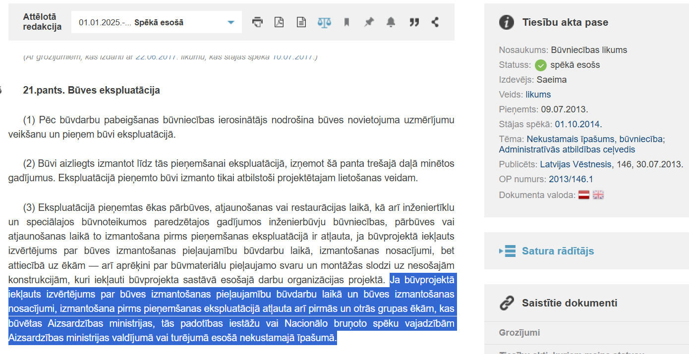
Būvniecības likums

Slide 8
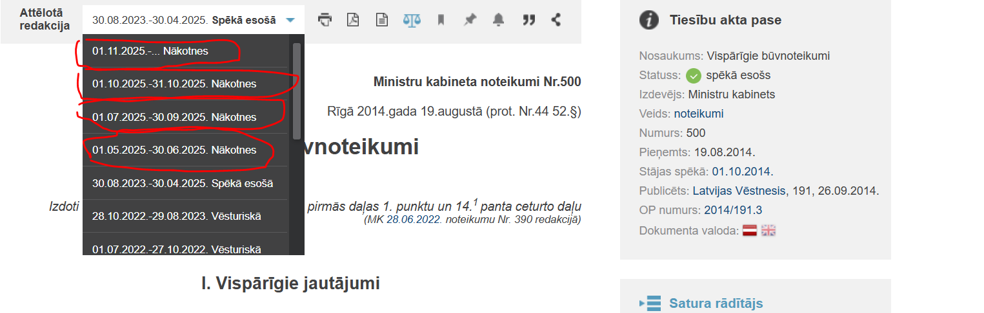

Vispārīgo būvnoteikumu 01.05.2025. plānotās izmaiņas

Slide 9

Vispārīgo būvnoteikumu 01.07.2025. plānotās izmaiņas
"188. Grozījums attiecībā uz šo noteikumu 2.22. apakšpunkta svītrošanu, kā arī grozījumi šo noteikumu 83. punktā, 100.6., 114.5., 125.12., 126.2., 127.4., 143.4., 177.1. apakšpunktā un 5. un 5.¹ pielikumā saistībā ar atteikšanos no atsevišķiem veikto būvdarbu aktiem, kā arī saistībā ar atteikšanos no speciālajiem darbiem stājas spēkā 2025. gada 1. jūlijā. Uzsāktajos būvniecības procesos būvniecības procesa dalībnieki var turpināt izmantot tās akta formas un to būvdarbu žurnāla saturu, kas bija spēkā uz būvdarbu uzsākšanas nosacījumu izpildes brīdi. Būvniecības procesa dalībnieki var vienoties par šo izmaiņu ātrāku piemērošanu.";!

Slide 10
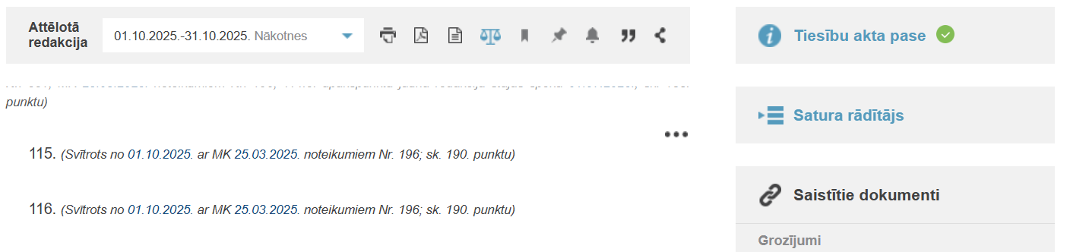
Vispārīgo būvnoteikumu 01.10.2025. plānotās izmaiņas
190. Grozījumi attiecībā uz šo noteikumu 102., 104., 106., 108., 109., 110. un 116. punkta un 105.3. un 105.4. apakšpunkta svītrošanu, kā arī grozījumi šo noteikumu 105.1. un 105.2. apakšpunktā, kas maina obligātās autoruzraudzības nepieciešamību, grozījumi šo noteikumu 107. punktā, kas maina autoruzrauga norīkošanas regulējumu, grozījumi šo noteikumu 113. punktā, kas maina autoruzrauga pienākumus, un grozījumi šo noteikumu 67. un 115. punktā, kas maina izmaiņu saskaņošanas kārtību, stājas spēkā 2025. gada 1. oktobrī."

Slide 11
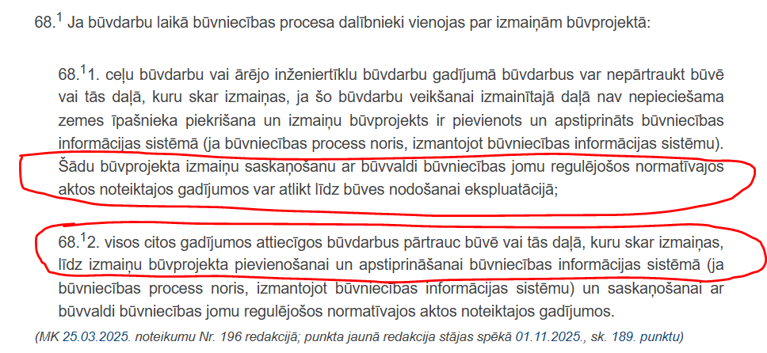
Vispārīgo būvnoteikumu 01.11.2025. plānotās izmaiņas
"189. Grozījumi attiecībā uz šo noteikumu 16., 17. un 17.1 punkta svītrošanu, kā arī attiecībā uz šo noteikumu papildināšanu ar 27.1, 27.2 un 27.3 punktu un šo noteikumu 12.23. apakšpunktā ietvertā izmaiņu izskatīšanas termiņa attiecināšanu uz paskaidrojuma rakstu, šo noteikumu 68.1 punktā ietvertās izmaiņas par būvprojekta izmaiņu saskaņošanas atlikšanu, 12.5 punkts un 185. punkts stājas spēkā 2025. gada 1. novembrī.";

Slide 12
Speciālajos būvnoteikumos 01.07.2025. plānotās izmaiņas
ĒBN 125.¹ Par būves nesošo konstrukciju būvniecību ir sagatavojams veikto būvdarbu pieņemšanas akts (11.¹ pielikums). Būvniecības ierosinātājs un galvenais būvdarbu veicējs pirms būvdarbu uzsākšanas vienojas, par kādiem papildus veiktajiem būvdarbiem ir sagatavojams veikto būvdarbu pieņemšanas akts. Veikto būvdarbu pieņemšanas aktu sarakstu pievieno būvdarbu žurnālam. Veikto būvdarbu pieņemšanas aktu sarakstu būvdarbu laikā var grozīt, pusēm par to vienojoties.
ĒBN 125.² Būvuzraugs būvuzraudzības plānā norāda, kādus papildu ikdienas darbus kontrolēs un, ja nepieciešams, veiks atbilstošu apstiprinājumu būvdarbu žurnālā. Šo noteikumu 125.¹ punktā minētā veikto būvdarbu pieņemšanas akta, ugunsdrošībai nozīmīgas inženiertehniskās sistēmas pieņemšanas akta un ikdienas darbu kontroles apstiprinājumu vai ierakstu par konstatētajām neatbilstībām būvuzraugs veic piecu darbdienu laikā. Ja apstiprinājums vai ieraksts par konstatētajām neatbilstībām netiek veikts minētajā termiņā, uzskatāms, ka apstiprinājums ir veikts.";
ĒBN 238. Līdz 2025. gada 30. jūnijam uzsāktajos būvdarbos būvniecības procesa dalībnieki var turpināt izmantot aktu veidus, kas bija spēkā būvdarbu uzsākšanas nosacījumu izpildes brīdī. No 2025. gada 1. jūlija būvniecības procesa dalībnieki var vienoties par to, ka šo noteikumu grozījumi attiecībā uz būvdarbu gaitas fiksēšanu un veikto būvdarbu pieņemšanas aktu veidošanu būvniecības informācijas sistēmā ir piemērojami arī iepriekš uzsāktajiem būvdarbiem.

Slide 13
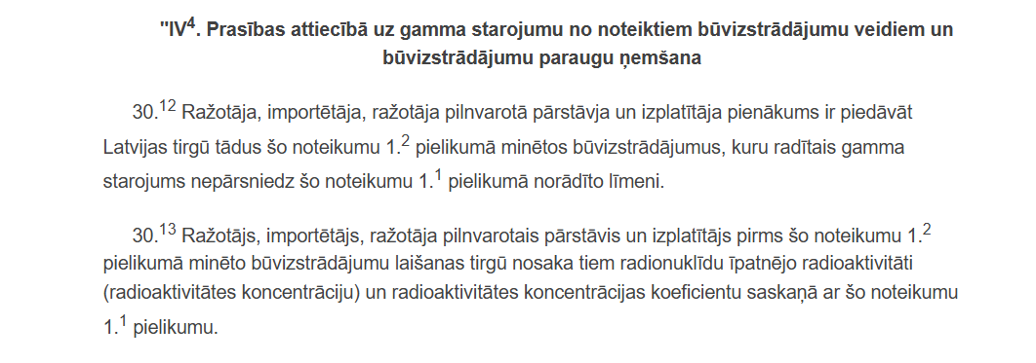
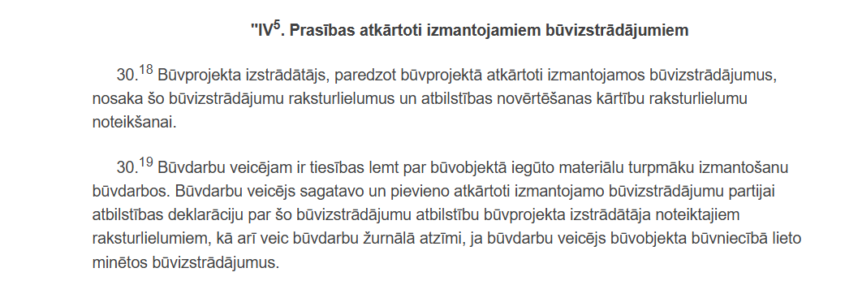
Būvizstrādājumu tirgus uzraudzības kārtība 1

Slide 14
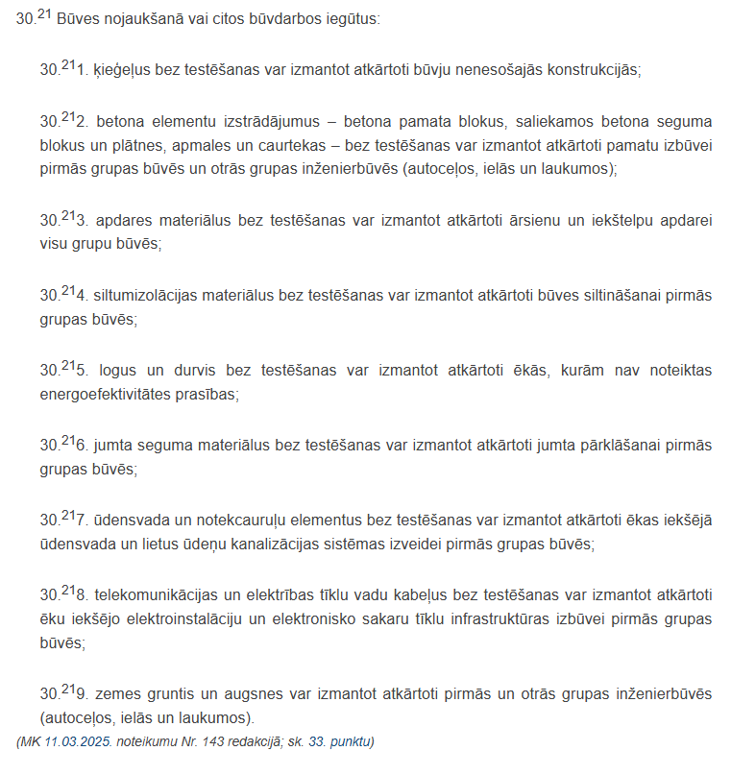
Būvizstrādājumu tirgus uzraudzības kārtība 2

Slide 15
«Konsultē vispirms» sapulces
Pirms ikvienas būvdarbu kontroles uzsākšanas BVKB organizē “Konsultē vispirms” sanāksmes būvniecības dalībniekiem - būvniecības ierosinātājam, autoruzraugam, būvuzraugam un būvdarbu veicējam.
Sapulces formāts – diskusija, MS Teem formātā.
Sapulces tiek rīkotas pirmdienās pl.13.00.
Sapulcē piedalās tie būvinspektori, kuri veic būvdarbu kontroli objektos, kuri ir uzaicināti uz sapulci.

Slide 16
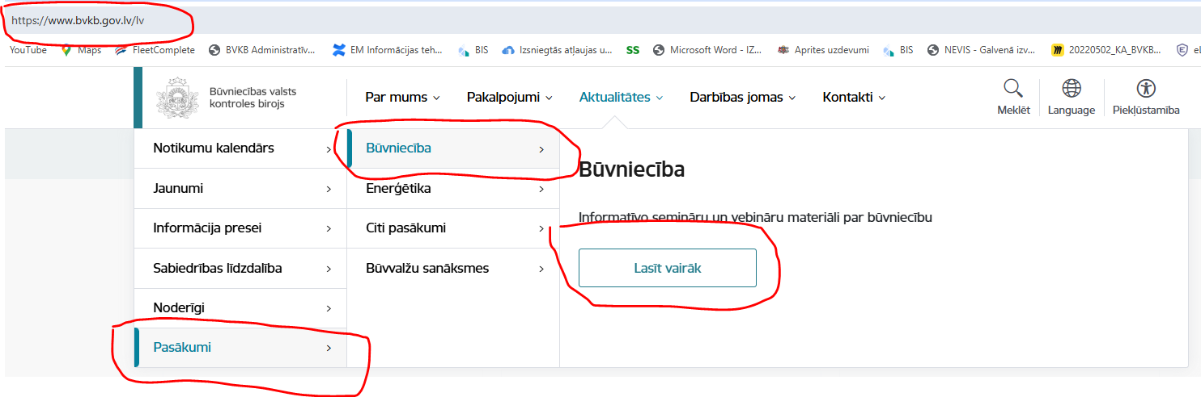
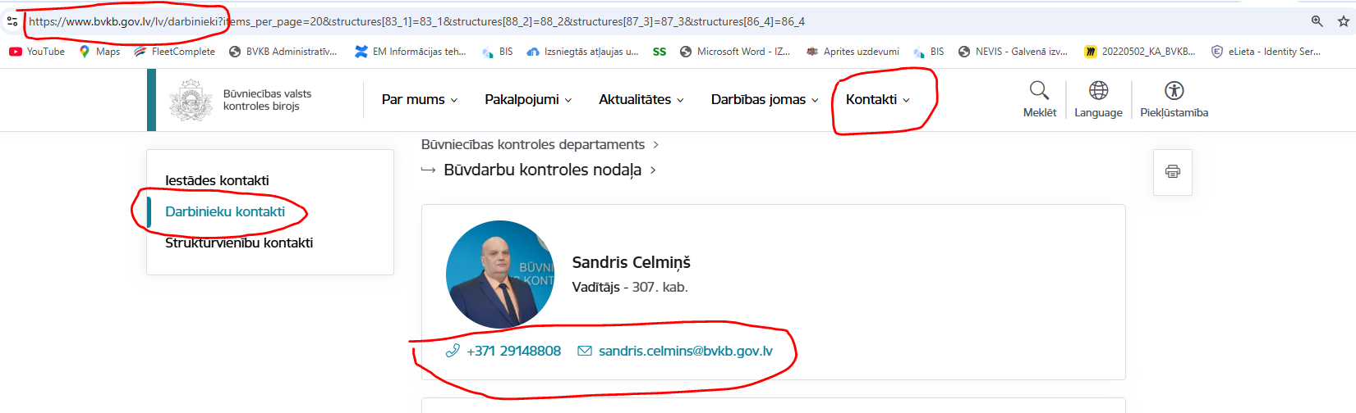
Būvinspektoru vakances BVKB Būvdarbu kontroles nodaļā un Būvju ekspluatācijas kontroles nodaļā

Slide 17
Paldies par uzmanību!
Plāno – kontrolē – iedziļinies – rīkojies!
Vairāk informācijas
www.bvkb.gov.lv

